Slide 1

Kombinert mobilitet
KRISTIAN KOLIND, HEAD OF CORPORATE STRATEGY AND M&A, NSB KONSERNET

Slide 2
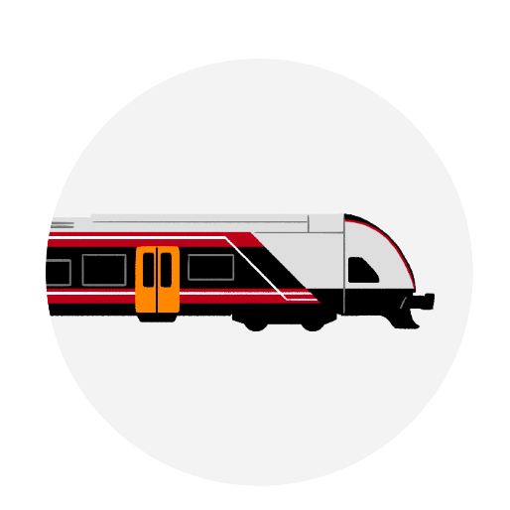
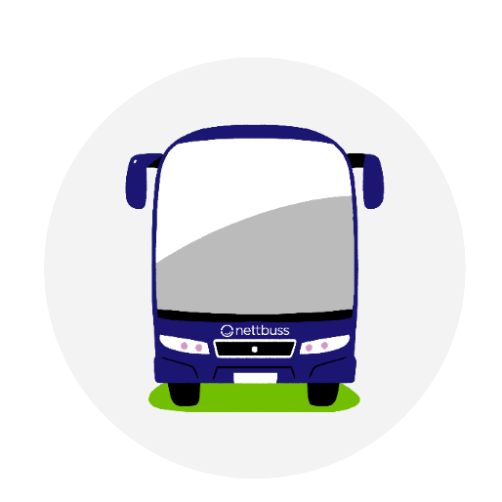
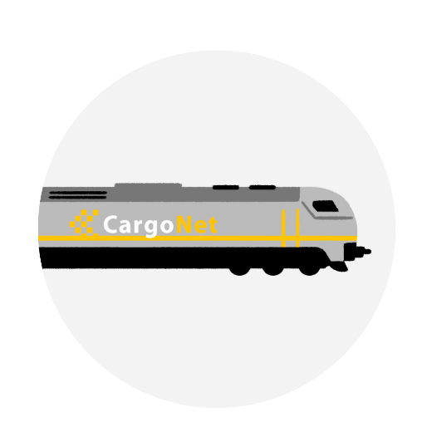
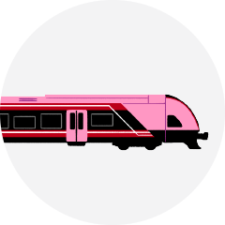
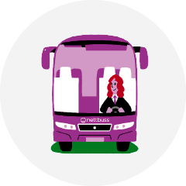
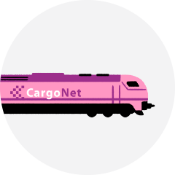
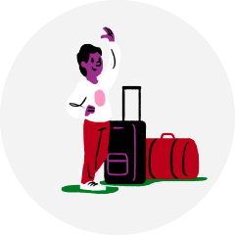
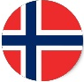

NSB-konsernet er en nordisk mobilitetsbedrift
Persontog
Buss
Gods
Reiseliv
Årsomsetning: 7 880 mill. kr.
Driftsresultat: 636 mill. kr.
3700 ÅV
Årsomsetning: 5 850 mill. kr.
Driftsresultat: 306 mill. kr.
5100 ÅV
Årsomsetning: 980 mill. kr
Driftsresultat: -2 mill. kr.
440 ÅV
Oppstartvirksomhet som satser på pakkereiser

Slide 3







Vi ser tre byggesteiner for fremtidens mobilitet
Dør til dør
Smart kjøp
Kundemøtet
Min reise

Slide 4
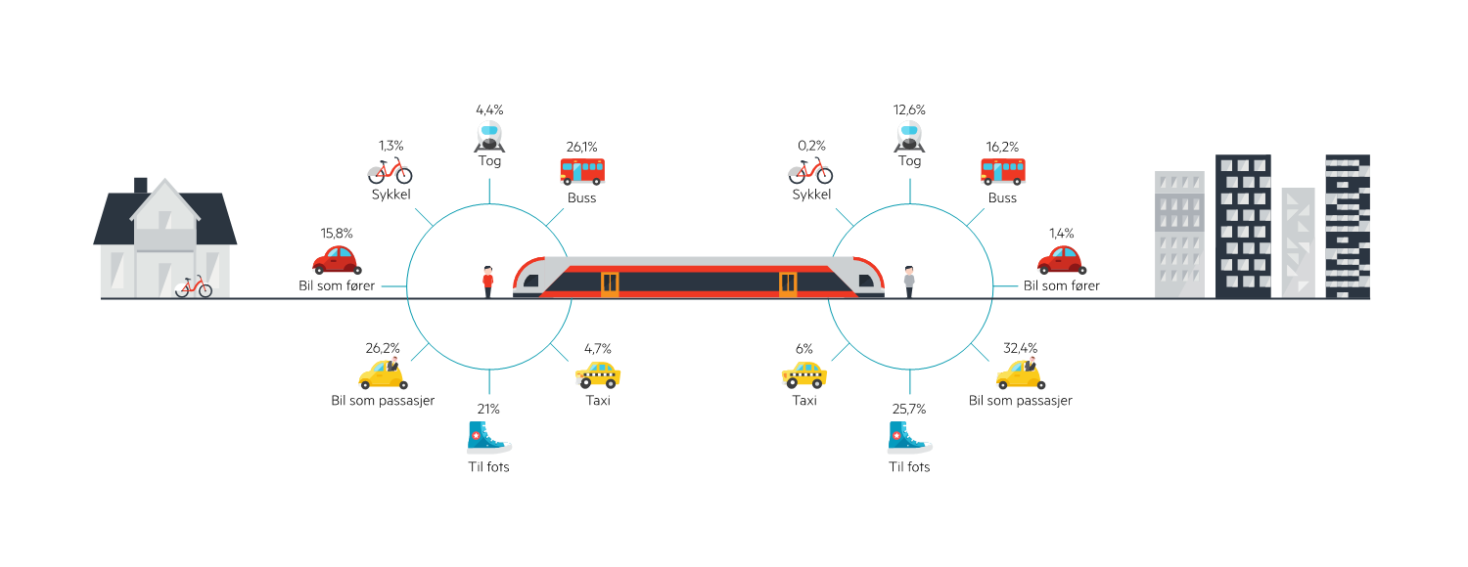
Jernbanen er bærebjelken i transportsystemet
Notes:
Hvorfor må vi endre oss
Om 20 år kommer du til å reise og bruke kollektive tjenester på en helt annen måte enn i dag. Når du tar med deg familien på tur til hytta vil du kanskje sette deg inn i en selvkjørende elbil som kobler seg opp i et sammenhengende elbiltog. Fredagstaco’en lages med ingredienser uten karbonavtrykk, og de nye slalåmskiene blir levert rett til hytta av en drone. Vi tror fremtidens reiser kommer til å se annerledes ut enn de gjør i dag og kundene vil forvente mye mer av oss. Allerede nå må vi derfor tenker på hvordan vi for eksempel kan:
Levere reiser fra dør til dør – ikke stykkevis og delt
Legge til rette for at kunden betale hele reisen på ett sted – ikke på ulike app’er og nettsider
Komme med anbefalinger som er basert på deres preferanser, ikke hva vi tjener mest på
Oppdatere kundene 24/7 og kan foreslå løsninger på utfordringer de ikke en gang visste de hadde
NSB-konsernet har en lang og stolt historie, og ja, vi har vært gjennom endringer før. Vi har blant annet transformert bussvirksomheten vår. Nå står vi midt oppe i krevende endringer og kostnadskutt i møte med en fremtidig konkurranse om togsporet og mange krevende anbudskonkurranser for Nettbuss og i forhandlinger med staten om en fremtidig trafikkavtale. Sammen med de teknologiske endringene som blant annet endrer måten vi reiser på, står vi overfor en ny transformasjon som vil kreve enda mer av oss og vil gjelde alle virksomhetene våre. Hvor vi tidligere har kunnet drive med buss, tog, godstog og reiseliv som relativt selvstendige virksomheter, må vi nå i høyere grad samle kreftene for å imøtekomme nye behov og nye konkurrenter. Det stiller helt nye krav til NSB-konsernet.
Eksempler:
Trafikkavtalen (som har gitt oss gode inntekter)
Bus4You (vinner av Svenskt Kvalitatsindex seks år på rad)
Omdømme (NSBs omdømmepris høsten 2016)
Viser at vi har gjort det før, vi har et solid fundament og vi har det som skal til for å lykkes (viktig for motivasjonen)
Eksempler:
Kompass
Flyt
Krevende forbedrings- og anbudsarbeid
Trafikkavtaleforhandlinger og andre pågående aktiviteter – VISER AT VI IKKE ER I MÅL
Økte klimautfordringer
Urbanisering og økt trafikk i byene
Digitalisering og ny teknologi
Deling og selvkjøring
Personvern og sikkerhet

Slide 5
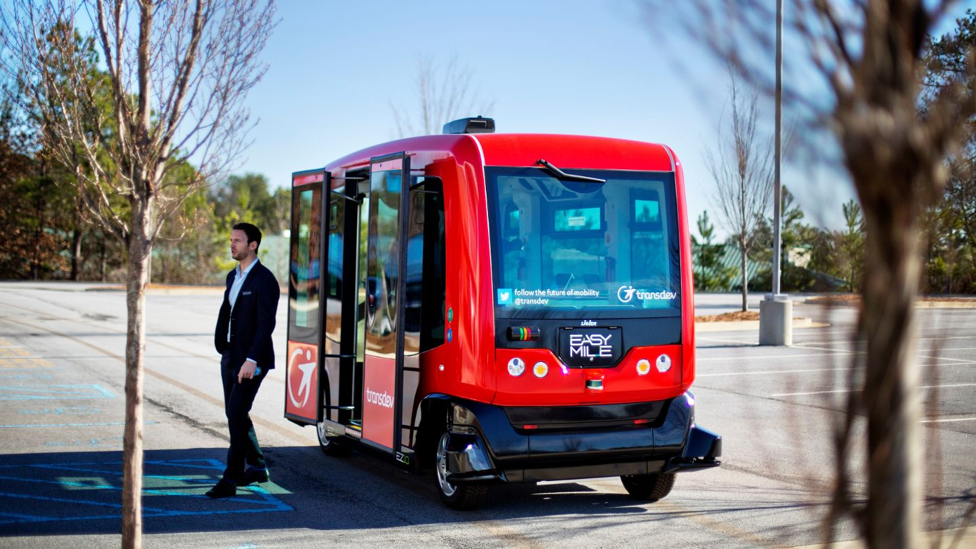

Slide 6

Vi ønsker å plante noen av de første frøene innen mobilitetsrevolusjonen i Norden

